Slide 1



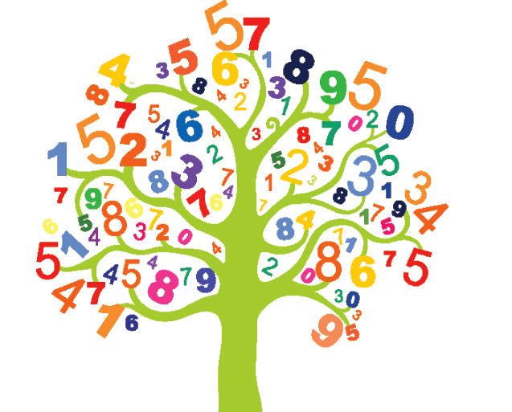
(7-2): الكسور المركبة والأعداد الكسرية
إعداد المعلمة: أ. نوره راشد
رئيسة قسم الرياضيات : هنادي العمران
مديرة المدرسة : أ / ليلى حسين اكبر

Slide 2


Slide 3
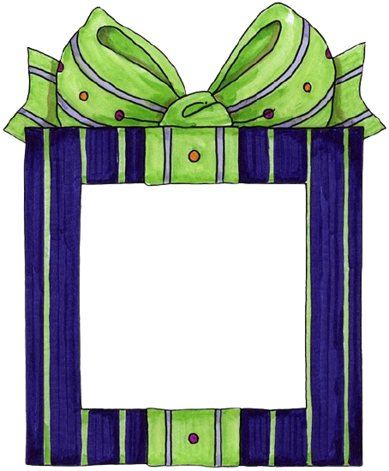

أوجدي ناتج ما يلي:
7 × 4 =
28

Slide 4
أوجدي ناتج ما يلي:
13 × 2 =
26

Slide 5
أوجدي ناتج ما يلي:
1

Slide 6
أوجدي ناتج ما يلي:
5

Slide 7


Slide 8
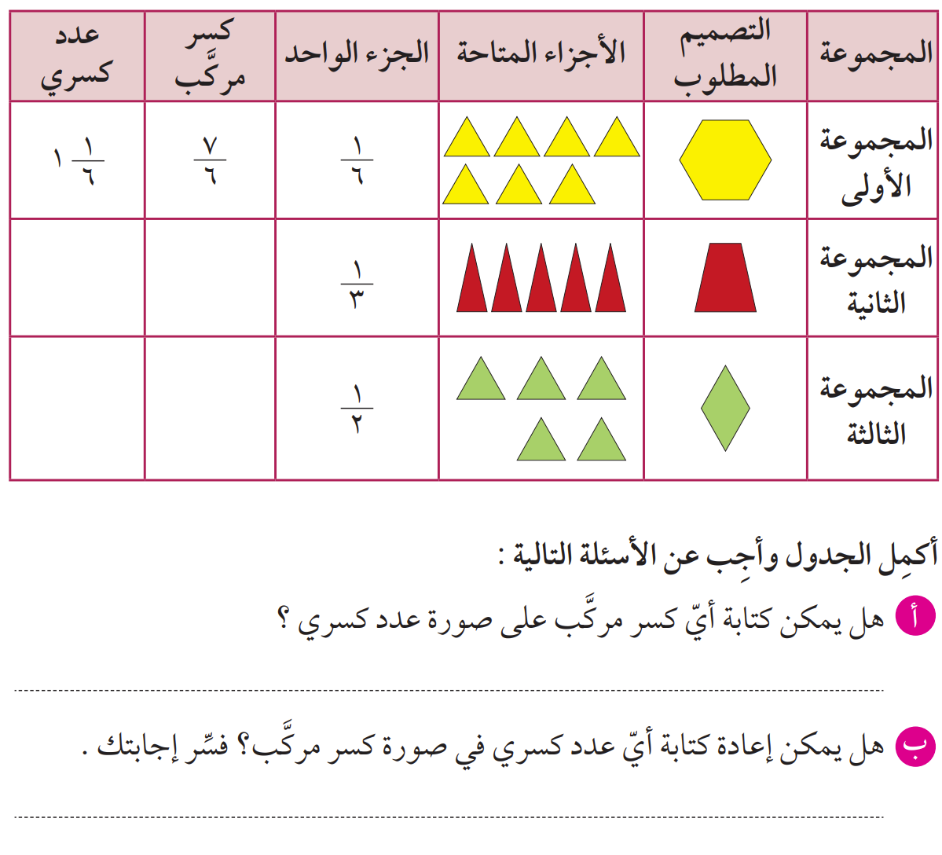
صفحة 22

Slide 9
صفحة 22
نعم
نعم

Slide 10
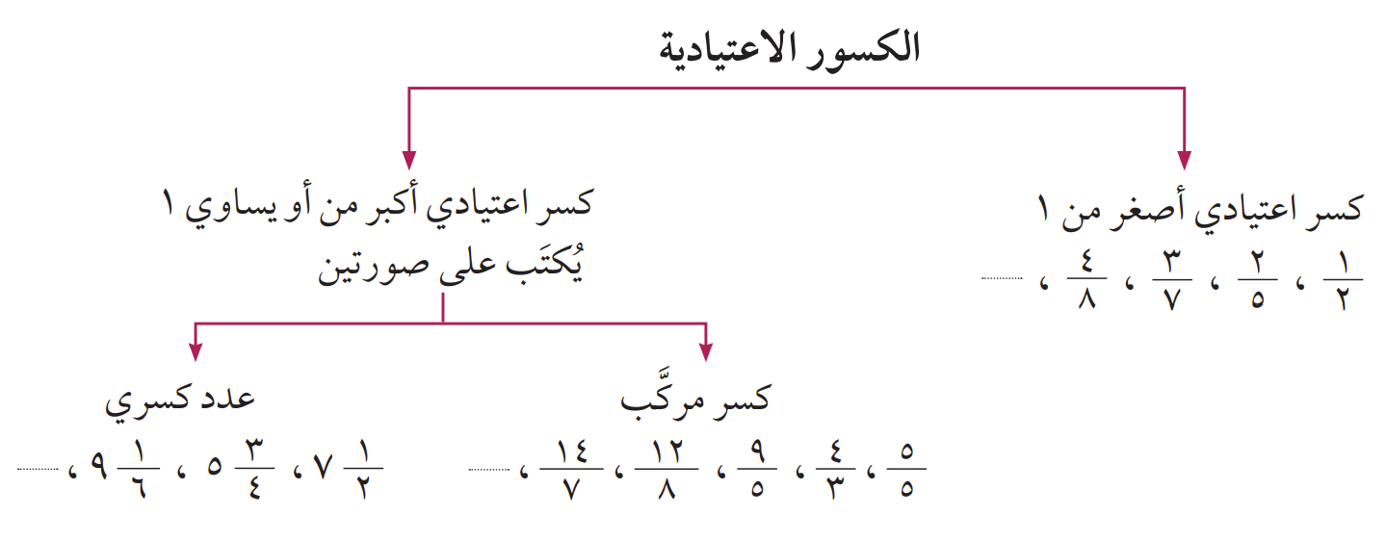

Slide 11
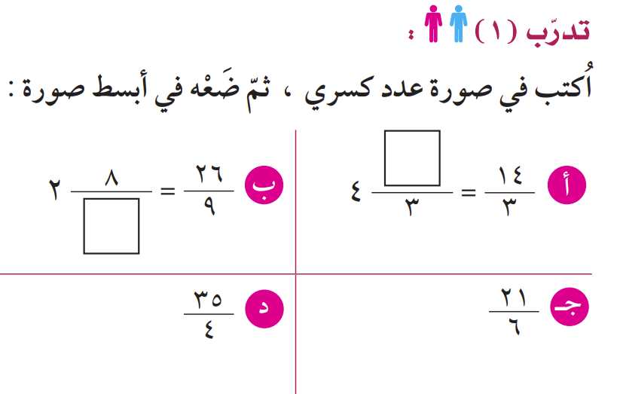
صفحة 23
2
9
=
=
=

Slide 12
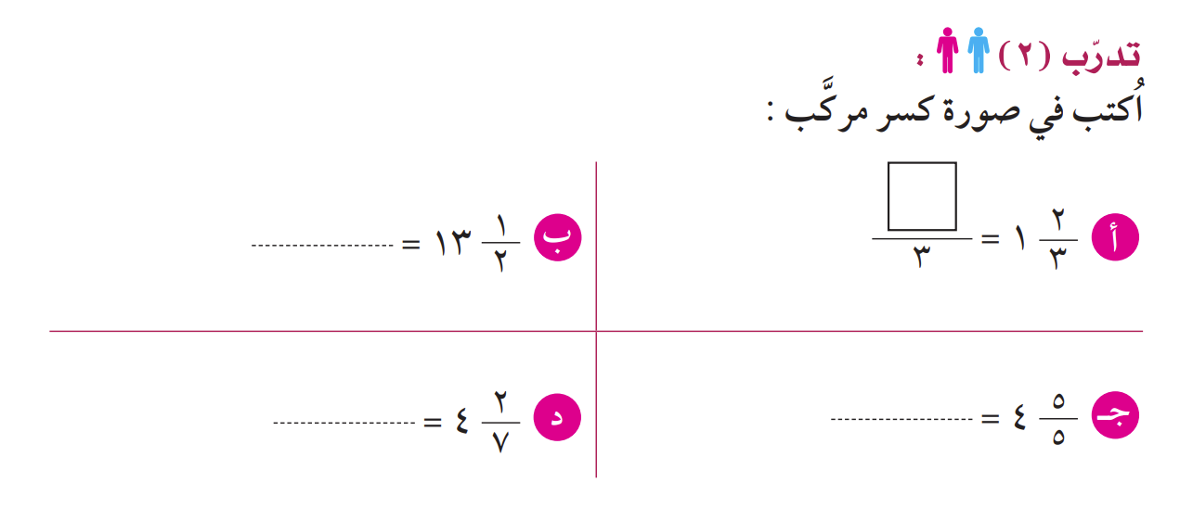
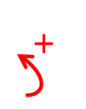
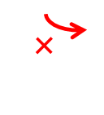
صفحة 24
5
5

Slide 13

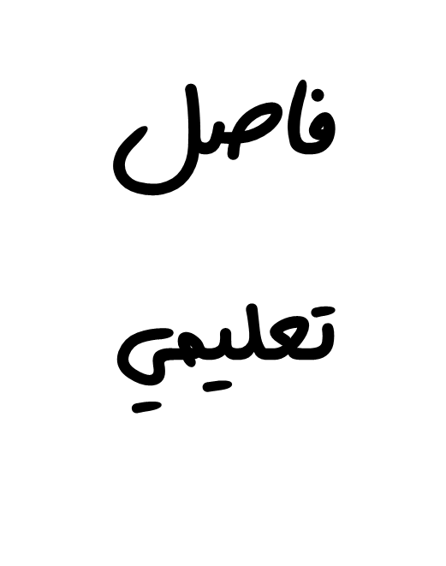
-

Slide 14
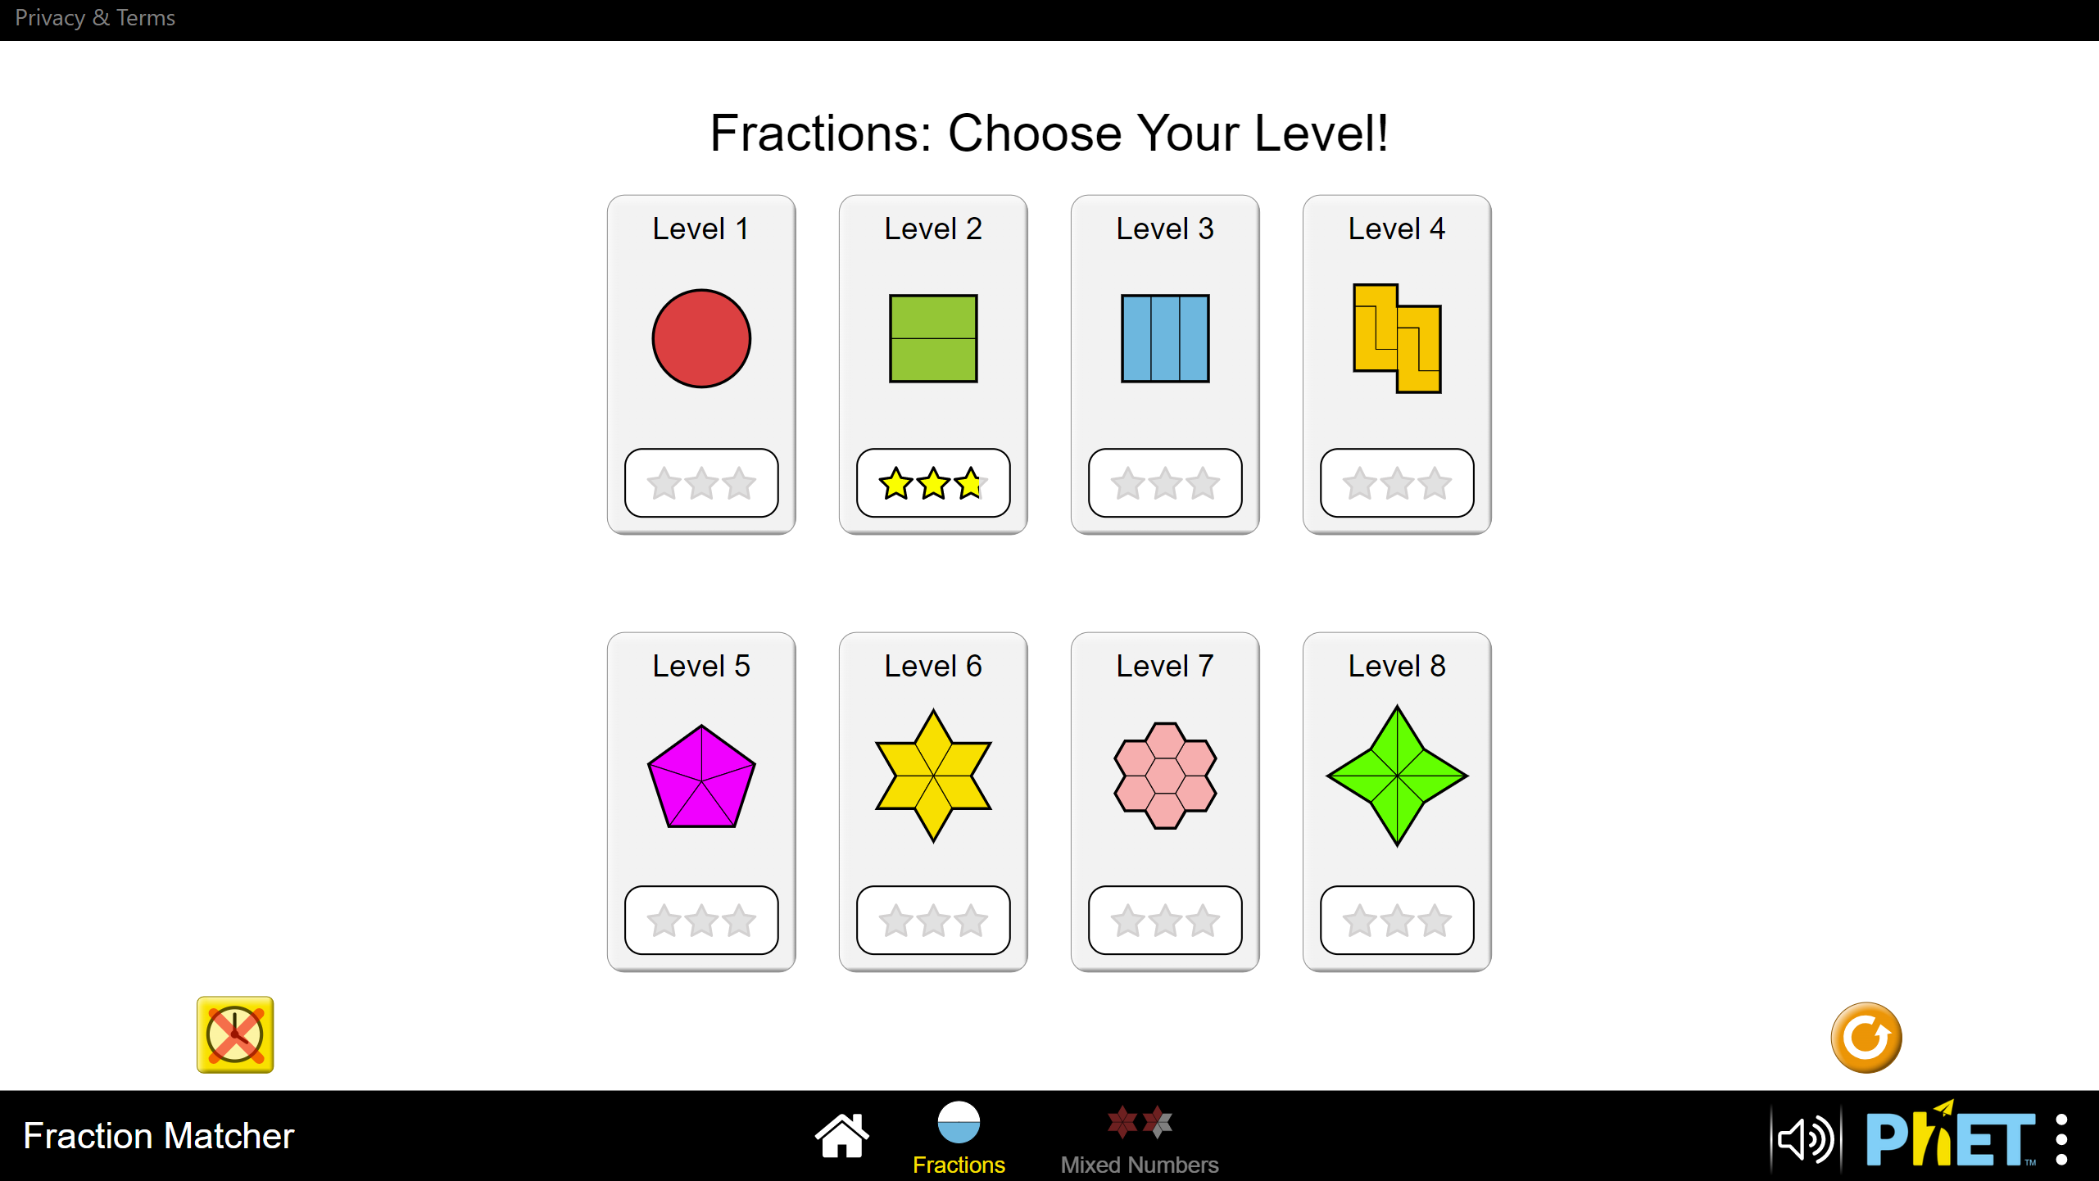

Slide 15


Slide 16


اضغطي على مركز الدائرة مرتين لاختيار سؤال
6
1
SPIN
5
2
4
3
tekhnologic
Notes:
6 Segments

Slide 17

1

Slide 18
2

Slide 19
3

Slide 20

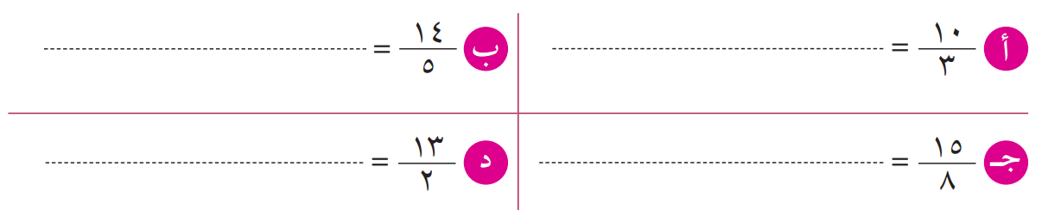
4

Slide 21
5

Slide 22
6

Slide 23
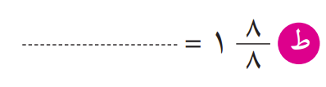

اكتبي في صورة مركب :
2

Slide 24
ماذا تعلمنا اليوم ؟

